Slide 1
인터랙티브
웹 페이지 만들기

Slide 2
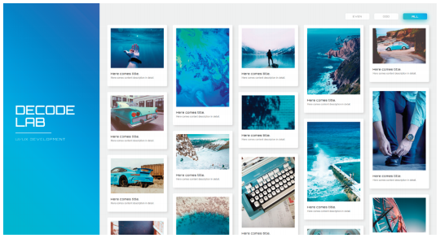
13
핀터레스트 스타일의 반응형
웹 갤러리 제작하기

Slide 3
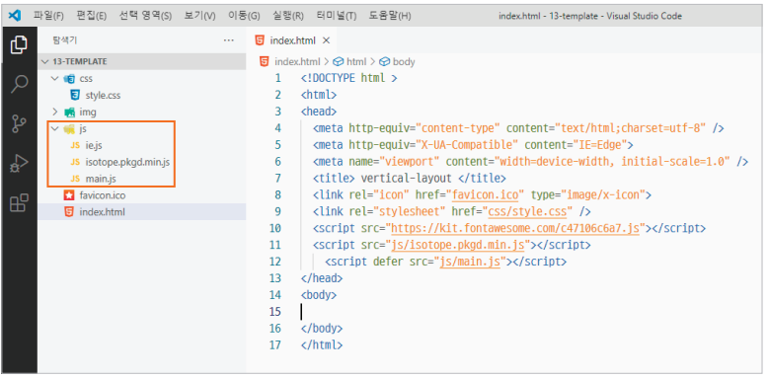
13 핀터레스트 스타일의 반응형웹 갤러리 제작하기
Do it! 핀터레스트 스타일의 반응형 웹 갤러리
1단계 작업 폴더 준비하기

Slide 4
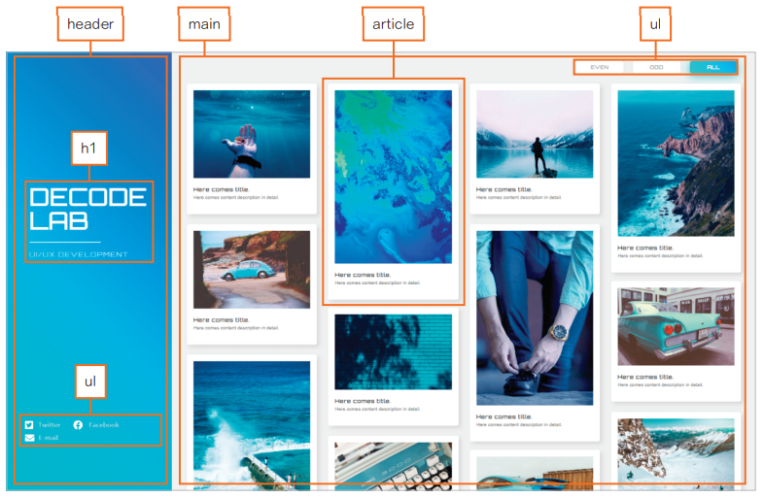
13 핀터레스트 스타일의 반응형웹 갤러리 제작하기
2단계 레이아웃 구조 파악하기

Slide 5
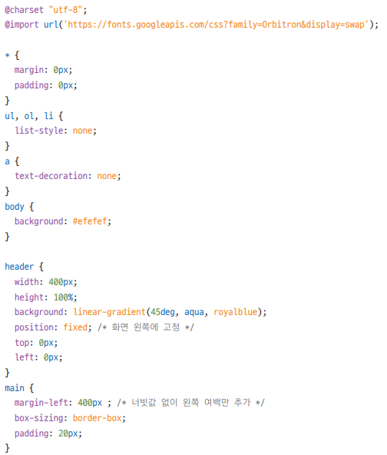
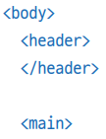

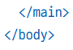
13 핀터레스트 스타일의 반응형웹 갤러리 제작하기
3단계 세로형 메뉴 구조 레이아웃 제작하기

Slide 6
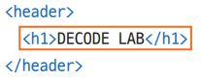
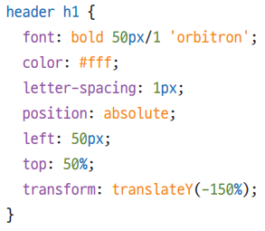

13 핀터레스트 스타일의 반응형웹 갤러리 제작하기
4단계 헤더 영역에 로고 추가하기

Slide 7
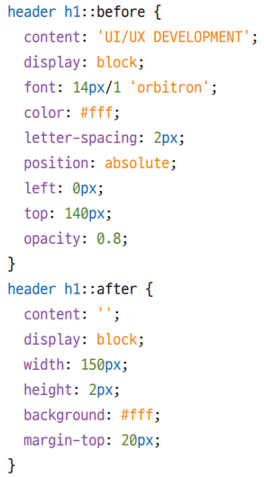

13 핀터레스트 스타일의 반응형웹 갤러리 제작하기
4단계 헤더 영역에 로고 추가하기

Slide 8
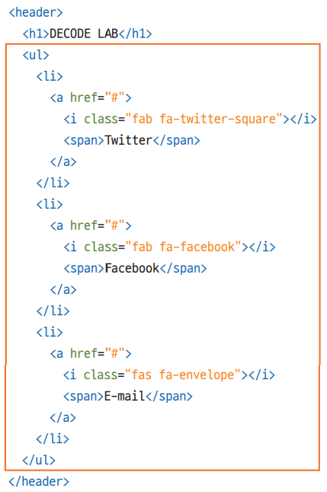
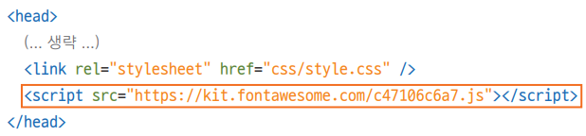

13 핀터레스트 스타일의 반응형웹 갤러리 제작하기
5단계 헤더 영역 하단에 SNS 버튼 제작하기

Slide 9
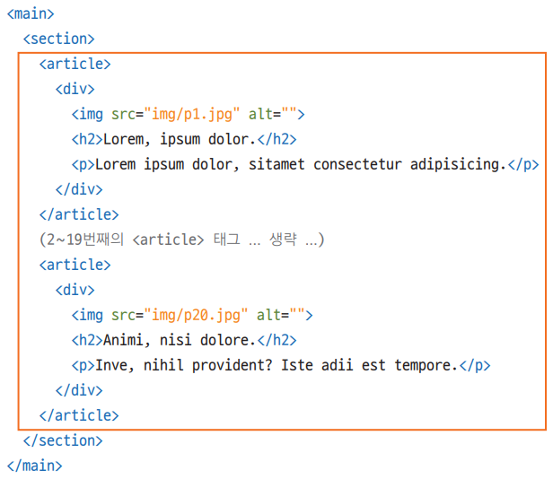
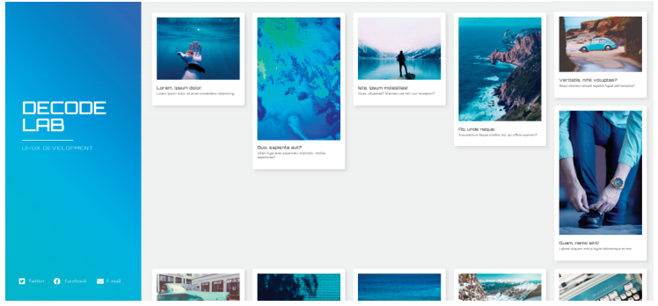
13 핀터레스트 스타일의 반응형웹 갤러리 제작하기
6단계 오른쪽 메인 영역에 갤러리 이미지 추가하기

Slide 10
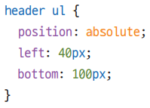
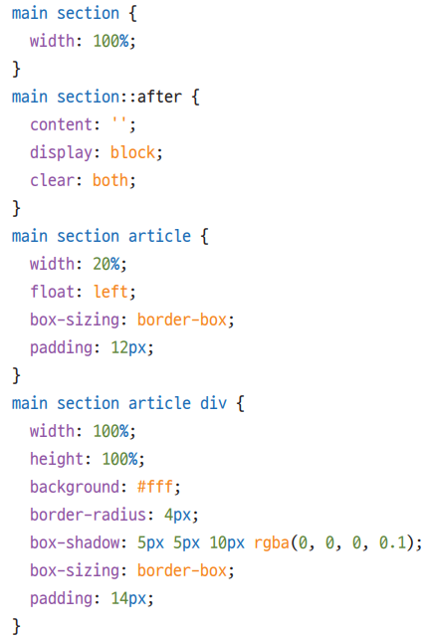
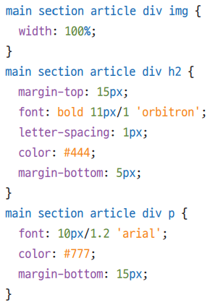
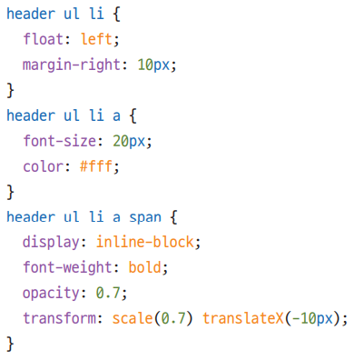
13 핀터레스트 스타일의 반응형웹 갤러리 제작하기
6단계 오른쪽 메인 영역에 갤러리 이미지 추가하기

Slide 11
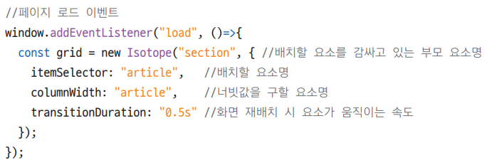
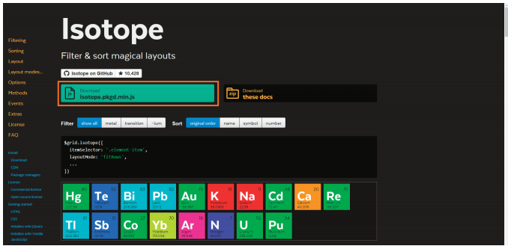
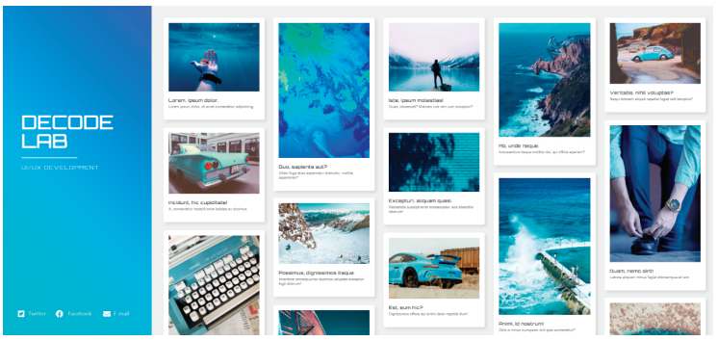
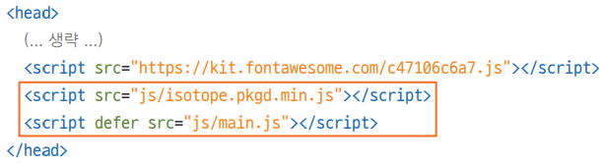
13 핀터레스트 스타일의 반응형웹 갤러리 제작하기
7단계 float 배치한 레이아웃 재정렬하기

Slide 12
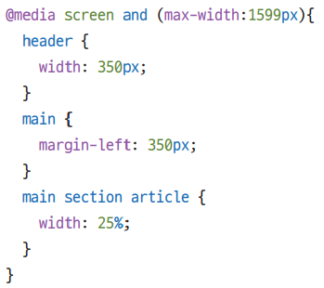
13 핀터레스트 스타일의 반응형웹 갤러리 제작하기
8단계 미디어 쿼리를 이용하여 반응형 웹 제작하기
브라우저 폭이 1600px 미만일 때

Slide 13
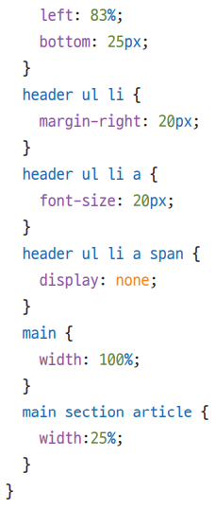
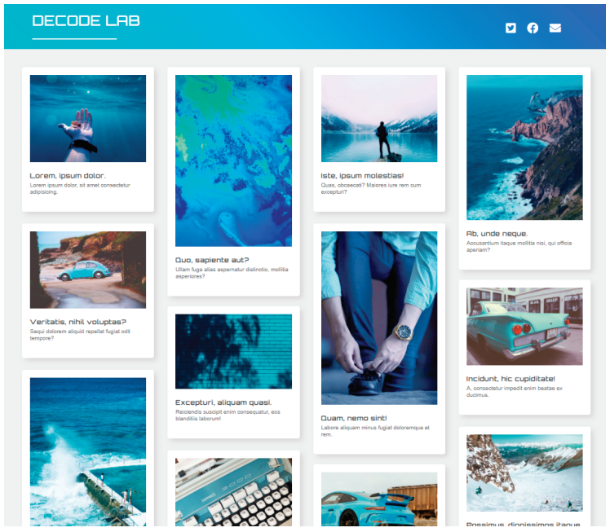
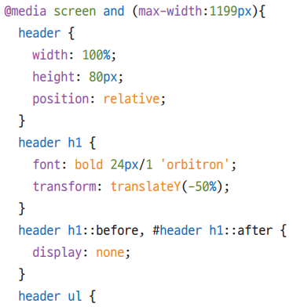
13 핀터레스트 스타일의 반응형웹 갤러리 제작하기
8단계 미디어 쿼리를 이용하여 반응형 웹 제작하기
브라우저 폭이 1200px 미만일 때

Slide 14
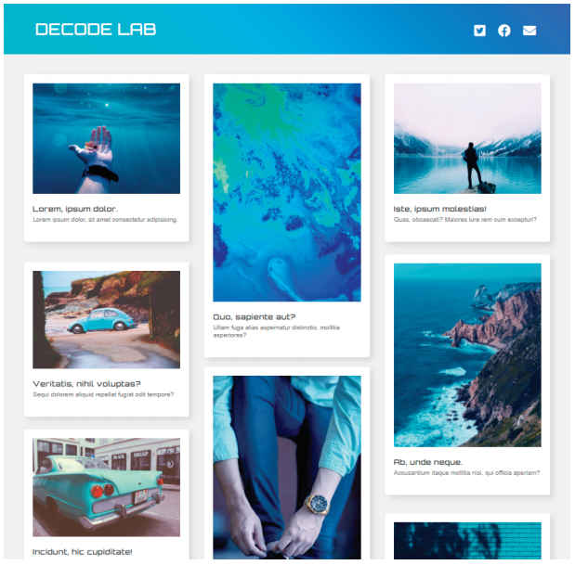
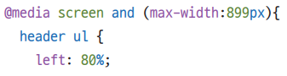
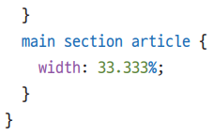
13 핀터레스트 스타일의 반응형웹 갤러리 제작하기
8단계 미디어 쿼리를 이용하여 반응형 웹 제작하기
브라우저 폭이 900px 미만일 때

Slide 15
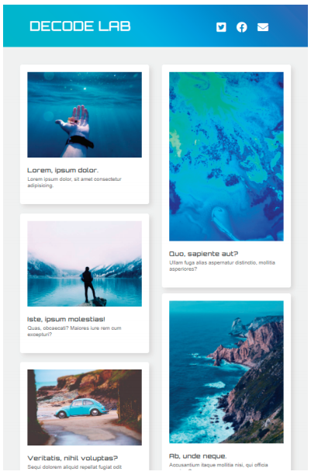
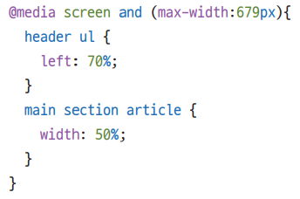
13 핀터레스트 스타일의 반응형웹 갤러리 제작하기
8단계 미디어 쿼리를 이용하여 반응형 웹 제작하기
브라우저 폭이 680px 미만일 때

Slide 16
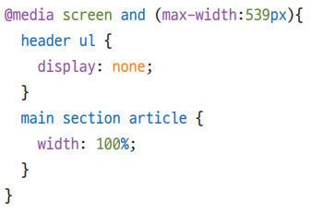
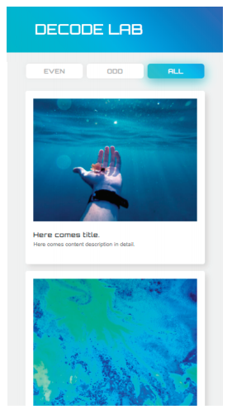
13 핀터레스트 스타일의 반응형웹 갤러리 제작하기
8단계 미디어 쿼리를 이용하여 반응형 웹 제작하기
브라우저 폭이 540px 미만일 때
브라우저 폭이 540px 미만일 때

Slide 17
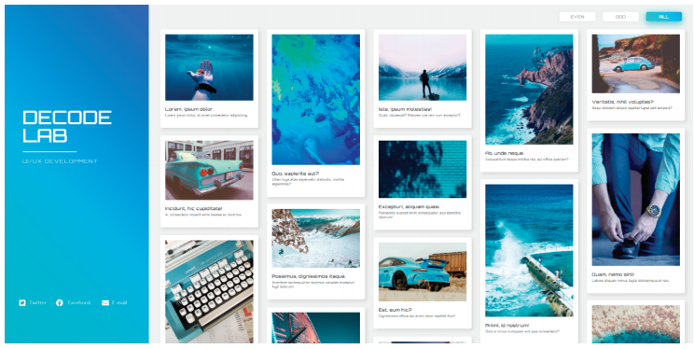
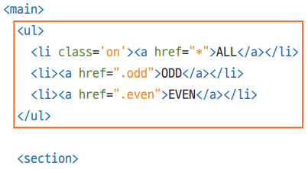
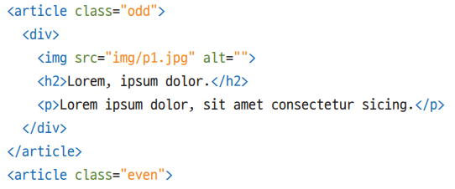
13 핀터레스트 스타일의 반응형웹 갤러리 제작하기
9단계 분류 기능 추가하기

Slide 18
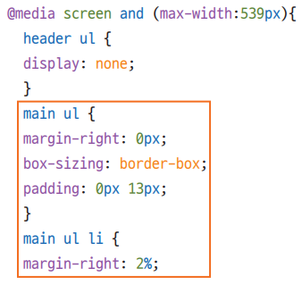
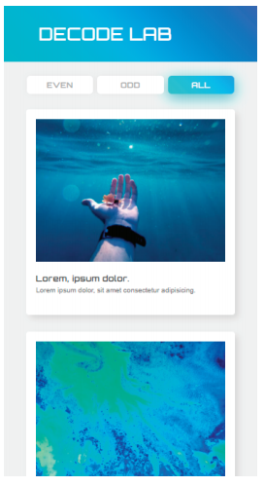
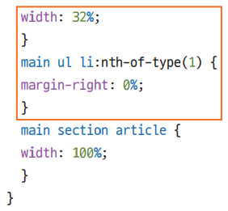
13 핀터레스트 스타일의 반응형웹 갤러리 제작하기
9단계 분류 기능 추가하기

Slide 19
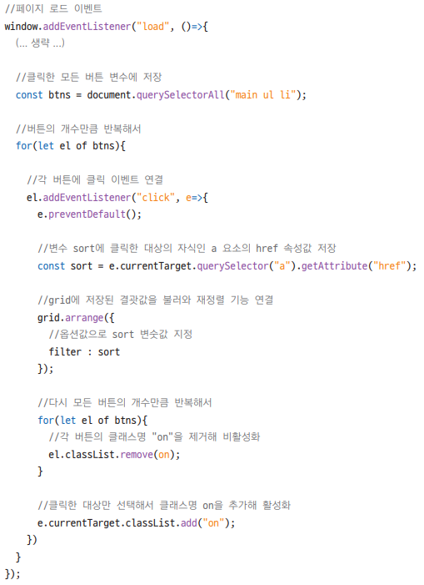
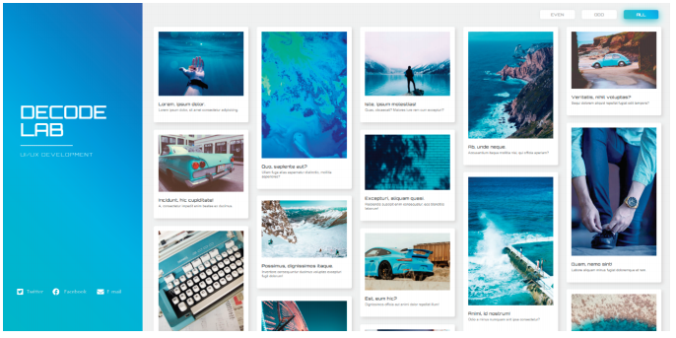
13 핀터레스트 스타일의 반응형웹 갤러리 제작하기
9단계 분류 기능 추가하기

Slide 20
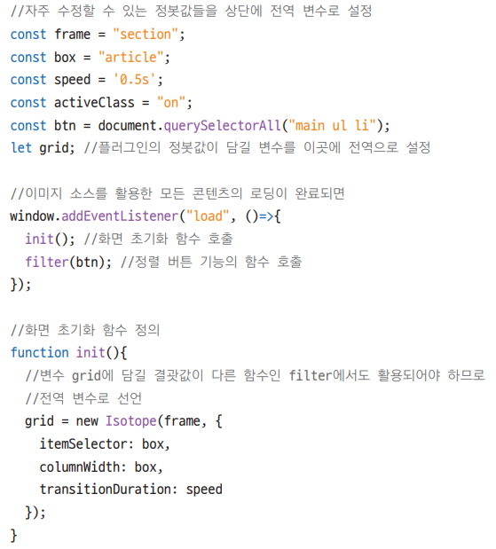
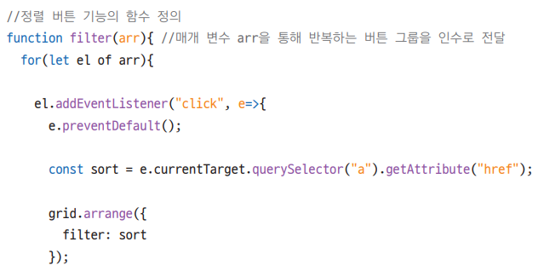
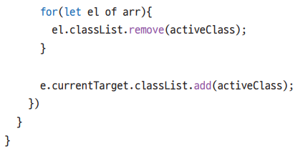
13 핀터레스트 스타일의 반응형웹 갤러리 제작하기
10단계 함수를 이용해 자바스크립트 코드 기능별로 개선하기

Slide 21
감사합니다
인생은 자전거를 타는 것이다.
균형을 유지하려면 계속 움직여야 한다.
Life is riding a bicycle to keep your balance
you must keep moving.
알베르트 아인슈타인
Albert Einstein

